Slide 1
Les facteurs écologiques
Facteurs climatiques (climat)
Facteurs édaphiques (sol)
Facteurs biotiques (êtres-vivants)

Slide 2
Les facteurs écologiques
Les facteurs édaphiques
Définitions
Organisation
Composition
Fraction minérale
organique
Caractéristiques physico-chimiques du sol
L’eau dan le sol
salinité
pH
Calcaire

Slide 3
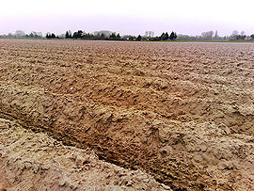
Les facteurs édaphiques
Définitions
Partie vivante meuble située sur le substrat géologique qui se forme par la décomposition des éléments de la litière et l’altération de la roche mère

Slide 4
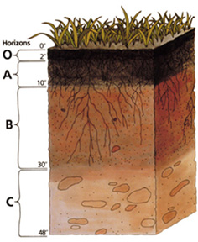
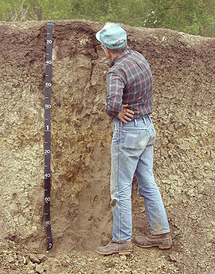
Les facteurs édaphiques
Organisation

Slide 5
Les facteurs édaphiques
Organisation
Plusieurs couches horizontales appelées horizons:
1 Couche organique= litière
3 horizons pédologiques organo-minérales= sol
A: horizon de surface
B: horizon de profondeur
C: horizon de transition

Slide 6
Les facteurs édaphiques
Organisation
Décomposition
A: horizon de surface
Plus riche en matière organique que les autres horizons, soumis au lessivage
B: horizon de profondeur ou horizon d’accumulation, riche en éléments chimiques provenant de A (oxydes de fer, argiles, alluminium,…)
C: horizon de transition entre la partie supérieure vivante (A&B) et la partie inerte (roche-mère)
Lessivage
Altération

Slide 7
Les facteurs édaphiques
Composition
2 fractions minérale et organique:
La fraction minérale
Provient de l’altération de la roche mère. Les éléments minéraux sont de trois types:
Les sables
les limons
Les argiles
La fraction organique
Provient de la décomposition de la litière et de son incorporation dans le sol après constitution de complexes organo-minéraux.

Slide 8
Composition
Fraction minérale
Les éléments minéraux sont de trois types:
Les sables
les limons
Les argiles
La différence entre les différents éléments minéraux se fait par leur taille.
On distingue 2 grandes fractions:
« grossière »
Fine
Son étude par le granulométrie permet de connaitre la texture

Slide 9
Fractions minérales
Fraction grossière
Elle est formée de plusieurs fractions appelées fractions grossières subdivisées en 4 classes:
Classe des cailloux-graviers: taille >2mm
Classe des sables grossiers: 2mm>taille>0.2mm
Classe des sables fins: 0.2mm>taille<20 microns
Classe des limons: 2microns>taille>20 microns
Le tamisage nous donne le % de chaque classe

Slide 10
Fractions minérales
Fraction fine
C’est la classe des argiles ou éléments minéraux ayant une taille < 2microns.
Rôle actif dans le sol, on l’appelle fraction colloïdale du sol (molécules minérales et/organique regroupées en micelles ou agrégat sphérique de molécules) ayant des propriétés physico-chimiques particulières:
Chargées en électricité: colloïdes chargé +/-
Phénomène de floculation: colloïdes charges différentes
Phénomène de dispersion: colloïdes même charge
Rétention de l’eau
Réservoir en éléments nutritifs (Ca++, Mg++, K+, N+…)
Les colloïdes sont des éléments indispensables entre la plante et le sol

Slide 11
Composition
Fraction organique
Décomposition de la litière et des micro-organismes qui vivaient dans le sol.
Au cours de la pédogénèse la fraction organique se transforme lentement et évolue sous l’action de plusieurs facteurs du milieu (climat, nature des végétaux, micro-organismes; cette transformation passe par 2 stades:
Humification
Minéralisation

Slide 12
Composition
Fraction organique
Décomposition de la litière et des micro-organismes qui vivaient dans le sol.
Au cours de la pédogénèse la fraction organique se transforme lentement et évolue sous l’action de plusieurs facteurs du milieu (climat, nature des végétaux, micro-organismes; cette transformation passe par 2 stades:
Humification
Minéralisation

Slide 13
Composition
Fraction organique
Décomposition de la litière et des micro-organismes qui vivaient dans le sol.
Au cours de la pédogénèse la fraction organique se transforme lentement et évolue sous l’action de plusieurs facteurs du milieu (climat, nature des végétaux, micro-organismes; cette transformation passe par 2 stades:
Humification
Minéralisation

Slide 14
Fraction organique
Humification
Transformation lente et progressive des éléments de la litière Le produit qui résulte de cette transformation est appelé Humus. Les composés organiques qui forment l’humus ont une structure moléculaire complexe appelés colloides humiques. Dans le sol les colloides humiques se transforment en 2 acides:
Acides humiques peu mobiles: composés stables assimilables par les plantes.
Acides fulviques: composés très mobiles, facilement lessivés.
Selon la nature de la végétation et des feuilles, il est possible de distinguer plusieurs types d’humus:
MOR: Forêts de conifères des régions froides
MULL: Forêts caducifoliées des régions tempérées
MODER : Qualité moyenne

Slide 15
Fraction organique
Minéralisation
Processus de transformation de l’humus en « molécules minérales » (nitrates, CO2,…) principale source de nutrition pour les végétaux.
Ce processus de passe dans le sol, il s’accompagne d’une baisse du carbone et une augmentation de l’azote.
Rapport C/N nous renseigne sur la vitesse de minéralisation ou devenir de la matière organique dans le sol.

Slide 16
Facteurs édaphiques
Caractères physico-chimiques
L’eau dans le sol
Salinité
pH
Calcaire

Slide 17
Caractères physico-chimiques
L’eau dans le sol
En fonction des particules et de la taille des pores dans le sol, l’eau se présente sous 4 états:
Eau hygroscopique: fortement collée aux particules fines du sol, eau non utilisée.
Eau capillaire non absorbable: Occupe les pores <0.2 micron, fortement liée aux éléments du sol
Eau capillaire absorbable: Occupe les pores 0.2-8 microns, utilisable par les racines des plantes, peut s’évaporer (migration ascendante)
Eau de gravité: Occupe les pores > 8microns, cette eau peut s’écouler (lessivage) le long d’un sol

Slide 18
Caractères physico-chimiques
pH
Il traduit le degré d’acidité qui influent sur les micro-organismes du sol en ralentissant leur activité.
En fonction de leur adaptation on peut distinguer 3 types de plantes:
Les plantes acidiphles: exigent un pH bas<5.
Ex. lavande, fougère aigle, bruyère,…
Les plantes neutrophiles: exigent un pH neutre, 6-7,5.
Ex.Ortie
Les plantes basophiles: exigent un pH>7.
Ex.

Slide 19
Caractères physico-chimiques
Calcaire
Le calcaire dans le sol est un élément important qui induit une sélection (adaptation) des plantes, en fonction de cette adaptation on distingue:
Les plantes calcicoles qui poussent sur les sols calcaires.
Ex. Romarin, Pin d’Alep,…
Les plantes calcifuges
qui fuient les sols calcaires.
Ex. Chêne liège, lavande, bruyère,…

